Slide 1

привет Меня зовут Денис и это презентация про сайт который я сделал на гарвардском курсе coddy

Slide 2

сайт автомобилей Audi

Slide 3
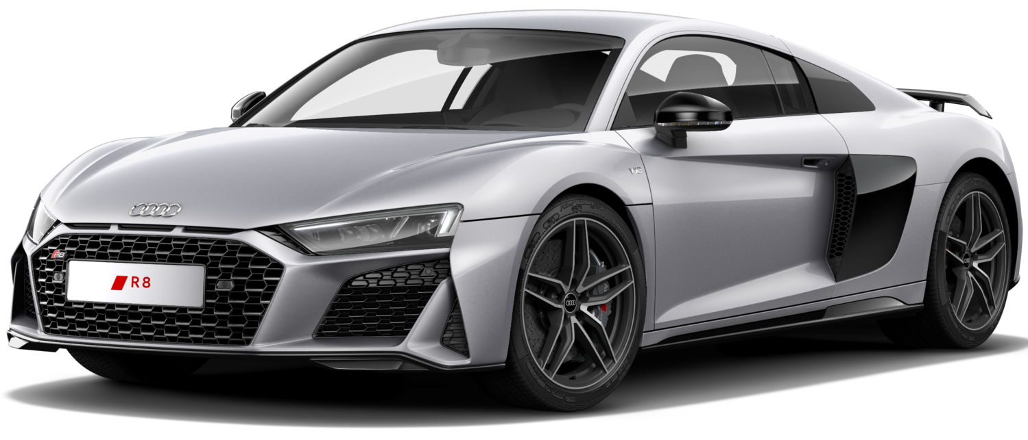
Почему эта тема
Простота
Собственный интерес

Slide 4

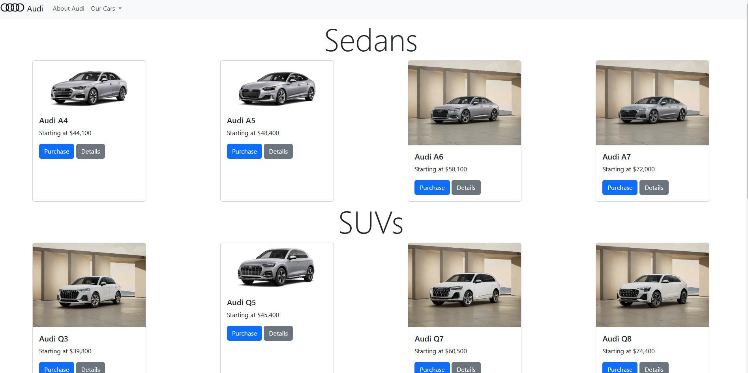
Что есть на сайте
Домашняя страница
История
Каталог
Покупка
Информация

Slide 5
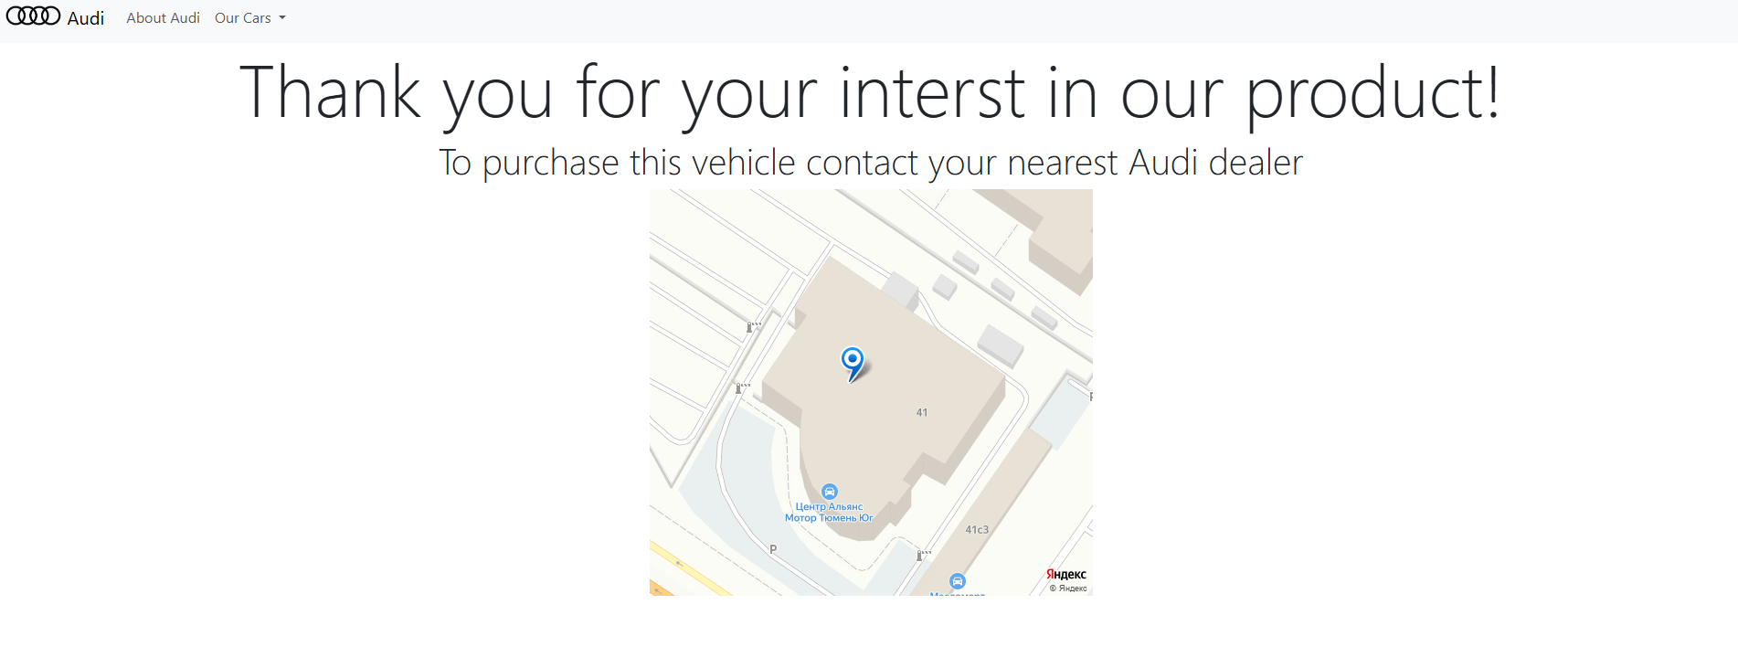
Чем служит сайт
Это больше каталог чем магазин

Slide 6
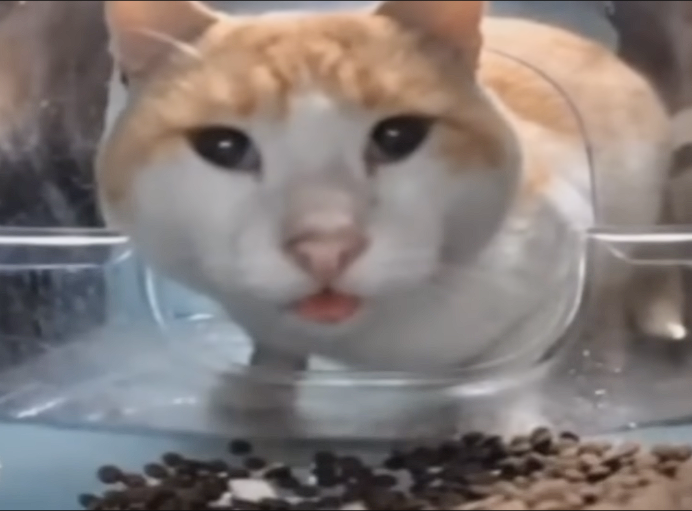
Спасибо за внимание

